Slide 1


管理組合のみなさまへ
ー CoAMer.netの活用 ー
Presented by 株式会社FFP
マンション管理士事務所

Slide 2



本日の目的
『CoAMer.net』サービスご導入提案
１．サービス内容
２．ご導入メリット
３．まとめ

Slide 3





１－１．サービス概要
マンション管理運営サポート サービス
提携司法書士
紹介サービス
マンション資産価値レポート
資産価値向上
アクション提案
協力司法書士が
未収金管理を
「速やかに」「確実に」実施
専門マンション管理士が「物件価格」「管理状況」の分析結果を提供
改修工事・
居住者属性に合わせた
管理仕様の増減等を提案
資産運用
サポート
理事会運営・
管理組合
運営用コンテンツ
管理会社と協働し対応（売却・賃貸・サブリース・リースバック）
コンテンツ配布で
説明負担を大幅減

Slide 4

１－２．提供会社
株式会社FFP
FFPは、「Feasible Financial Planning」
（実行可能なファイナンシャルプランニング）の頭文字
より合理的で実現可能性の高い、分譲マンション（共用部分・専有部分）の
資産価値※マネジメントを考えるポリシーを表現しています
※「資産価値」 ①金銭的資産価値 ②居住資産価値（客観・主観）
商号 | 株式会社FFP（カブシキガイシャ エフエフピー）
本社 所在地 | 〒135-0091 東京都港区台場２−２−２
事業 内容 | 区分所有物件（分譲マンション）の資産価値分析・マネジメント事業 ※ Condominium Asset Management （コンドミニアムアセットマネジメント）全般
設立 | 2004年4月7日

Slide 5
１－３．FFPの事業内容
Mission
「マンション」に実現可能な最適解を創造する
Vision
「マンション」に合理的な資産価値向上アクションを提供する
「マンション」リテラシー拡充サービスを提供する
Value
For Users（ユーザーのために）
Providing the Optimum Information（最適な情報提供）
１．分譲マンションの資産価値分析・評価
２．分譲マンション資産価値向上施策の企画立案・実施
（１）専有部分の売却、購入、賃貸に関わる資産価値マネジメント全般
（２）共用部分の資産価値向上に関わる資産価値マネジメント全般
※分譲マンション資産価値マネジメント
（Condominium Asset Management：コンドミニアムアセットマネジメント）
の観点から、共用部分・専有部分の資産価値の分析を行います。

Slide 6







２－１．未収金対応
未収金はある日突然増加します。体制構築はできていますか・・・？
導入前
導入後
未収金督促を
法的に行なっていない
CoAMer.net
協力司法書士が法的に対応
管理会社の督促なんて
怖くないし払わなくてもいいや
組合員
実際に法的措置には
入らないでしょう？
組合員
管理会社名や管理組合理事長名で
督促しても全く反応がない
※実費別、債務名義取得まで。通常訴訟に入った場合は別途費用が発生
理事会役員
早い段階から特定記録郵便物による督促を行う
督促費用をかけて督促を行い、
その費用を請求する意思がある事を示す
長期滞納を放置すると回収リスクが高まると共に
理事会への責任追及リスクも発生

Slide 7


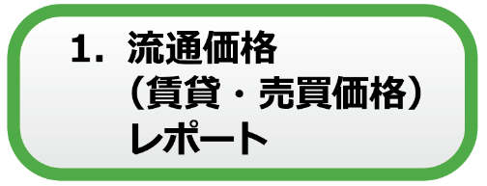
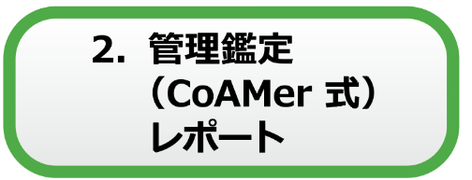
２－２．資産価値分析
マンションの「物件価格」「管理状況」は把握していますか・・・？
導入前
導入後
資産価値がわからないと
「何を行うべきか？」がわからない
管理組合のマネジメント方針を
考慮しながら資産価値を分析
物件価格？
管理状況？
コンドミニアム・アセットマネジメント（CoAMer）式管理鑑定方式
マンションを「管理」「土地」「建物」の３要素に分けた上で「管理」の分析を行う評価方式。
「土地」と「建物」は他の形で評価済みであるして、「管理」については、別軸で評価を行う。
「長期修繕計画」「資金計画」等のプランニングがきちんとなされているか、必要なルールが
定まっているか、居住者補助体制が整えられているか、等に重きを置いて分析を行う。
管理組合としてのネククスとアクションを知るため、
物件価格・管理状況を把握する必要があります
データを元に2つのレポートをご提出
マンション管理おいて最重要な情報把握が可能に

Slide 8
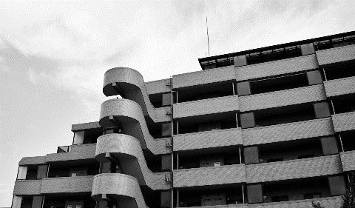
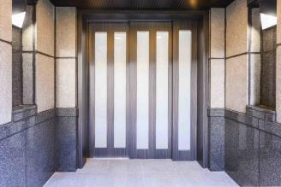
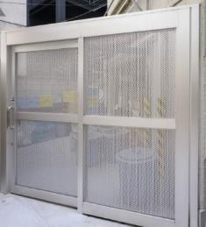
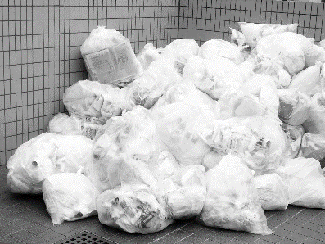

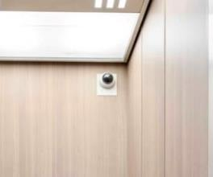
２－３．資産価値向上アクションの提案
管理会社様と協働し資産価値向上アクションを提案します
導入前
導入後
資産価値を高めるための
計画やアクションができていない
計画を立てて
適切なタイミングでアクションを実施
改装工事？
エントランスやゴミ置き場などのバリューアップ工事
新規設備？
クラウドカメラを導入
管理員勤務時間も削減
手を付けないとどんどん劣化し
資産価値が低下していく可能性あり

Slide 9
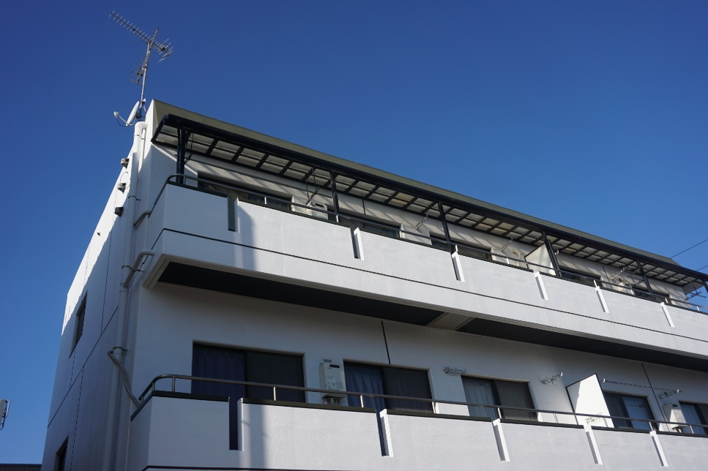
２－４．資産運用サポート
管理会社と協働し対応（売却・賃貸・リースバック・リバースモゲージ＋リフォーム）
導入前
導入後
売却・運用方法を
どこに聞けばよいかわからない
運用先のご紹介
例）「売却」の場合
売却？
①通常の仲介手数料 物件価格✖️３％プラス6万円
管理会社グループ内関連会社へ
【一般的なの不動産業者（仲介会社）の場合】
物件価格：5,000万円（税抜）
5,000万円×３％＋6万円＝156万円（税別）
運用方法？
②半額の仲介手数料 物件価格✖️1.5%プラス3万円
仲介手数料が廉価な不動産業者へ
【弊社の仲介手数料半額プランを適用した場合】
物件価格：5,000万円（税抜）
5,000万円×１.5%＋3万円=78万円（税別）
→78万円（税別）も廉価に！

Slide 10


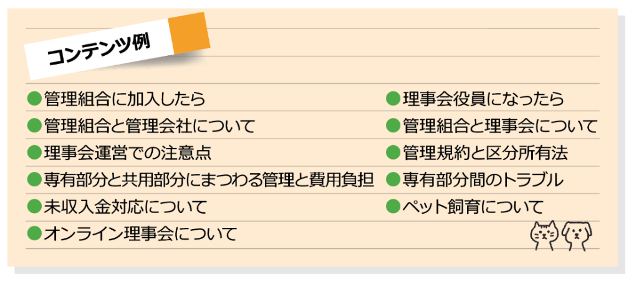
２－2．「管理」の知識習得
コンテンツの配信で管理組合としての「説明負担」を大幅軽減
導入前
導入後
管理組合員に
管理組合を理解してもらいたい
管理組合員として
身に着けておくべき知識を提供
忙しくてできない
伝える手段がない
話を聞いて
もらえない

Slide 11


５．まとめ
『CoAMer.net』ご提供サービス
提携司法書士
紹介サービス
マンション資産価値レポート
資産価値向上
アクション提案
資産運用
サポート
理事会運営・
管理組合
運営用コンテンツ
サービスを導入下さい

Slide 12
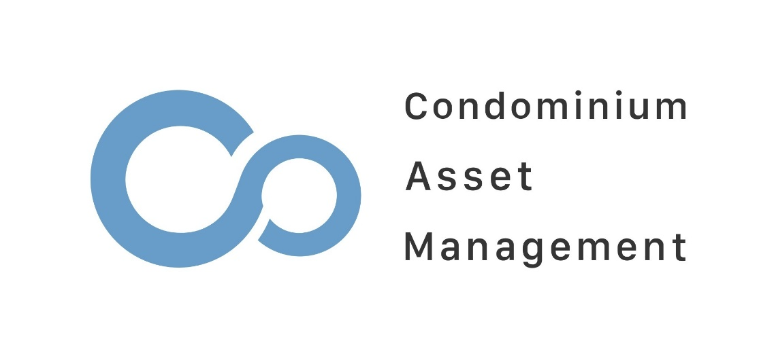
【参考】コンドミニアム・アセットマネジメント株式会社
「マンション管理」・「資産価値分析」に特化した不動産仲介業者
https://coam.co.jp/
https://note.com/coam
コンドミニアム・アセットマネジメント
渕ノ上プロフィール
https://kawlu.com/journal/member/page-57139/
コンドミニアム・アセットマネジメント株式会社は
「マンション管理」「資産価値分析」に特化した不動産仲介会社です。
重要事項調査報告書と長期修繕計画書を読み解き、
管理情報を軸にマンション資産価値を見極めます。
また、ご購入者様にカウンセリングサービス「Journey（ジャーニー）」、
物件の見極め、ご自身の条件整理をご提供しております。

